Slide 1
اليومُ الوطني

Slide 2
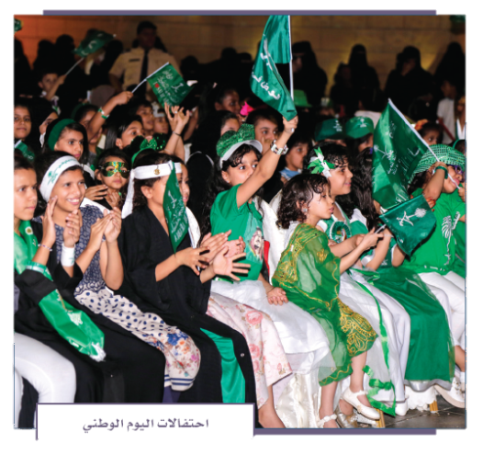
الهُوِيَّة الوطنيّة
اليومُ الوطني
اليومُ الوطني
تحتفلُ المملكة العربية السعودية باليوم الوطني لتوحيدها في 23 سبتمبر
( الأول من الميزان) من كل عام , و هذا التاريخ يرجع إلى المرسوم الملكي الذي أصدره الملك عبد العزيز بن عبد الرحمن آل سعود عند إعلان توحيد البلاد باسم المملكة العربية السعودية عام 1351هـ , و أصبحت مناسبة اليوم الوطني موعداً سنوياً للاحتفاء بما تحقق من وحدة البلاد و إنجازاتها و الفخر بذلك.
الوحدة الثانية
2

Slide 3
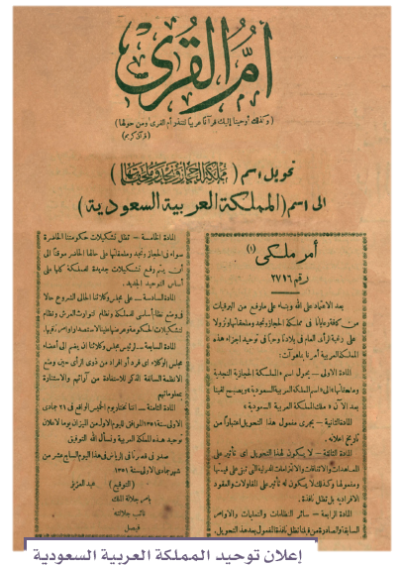
الهُوِيَّة الوطنيّة
اليومُ الوطني
اليومُ الوطني
الوحدة الثانية
2

Slide 4
اليومُ الوطني
نشاط 1
الهُوِيَّة الوطنيّة
يوضّح الطلبة جوانب التطلّع الذي ورد في نص تغريدة خادم الحرمين الشريفين الملك سلمان بن عبد العزيز
المزيد من الإنجازات
أ
الوحدة الثانية
2
تحقيق الخير للوطن وشعبه
ب
تحقيق الازدهار للوطن وشعبه
ج

Slide 5
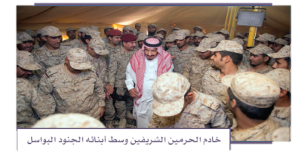
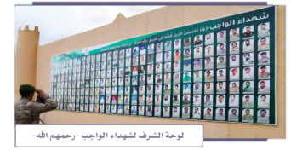
تقدير الجهود التي قام بها المؤسس الملك عبد العزيز بن عبد الرحمن آل سعود – طيَّب الله ثراه-و رجاله المخلصون و ؟أبناؤه البررة من بعده , في توحيد المملكة العربية السعودية و تأسيسها و بنائها
تعزيز التَّلاحم و التَّكاتف بين فئات المجتمع
الوفاء لشهداء الواجب و لجنودنا البواسل الذين يحمون حدود وطننا , و يسهرون على أمنه و استقراره
إبراز المنجزات الحضارية , و الاقتصادية , و الاجتماعيّة للوطن
لماذا نحتفل
باليوم الوطني؟
الاعتزاز بأبناء الوطن الذين قدَّموا له خدمات جليلة , و رفعوا اسمه في مجالات كثيرة و متنوّعة
التعبير عن مشاعر الحب و الولاء للوطن و لقيادته الرّشيدة وفق سلوك حضاري يبرز مكانة المملكة العربية السعودية , و يُظهِرُ قيمها الإسلامية
تعميق الانتماء للوطن و الولاء للملك
استذكار جوانب التاريخ , و التراث الوطني , و الأسس و المبادئ التي تقوم عليها المملكة العربية السعودية

Slide 6
3
استعمال منبهات السَّيارات استعمالاً مزعجاً
مخالفة أنظمة المرور
التَّعدّي على الممتلكات العامة و الخاصّة
2
4
ممارسات سلبية
في مثل هذه المناسبات تحدث بعض الممارسات التي تُخالف السلوك الحضاري منها ما يأتي :
سوء استعمال العلَم الوطني
رمي النفايات في الطرق و المنتزهات و السَّاحات المُعدّة للاحتفال
1
5

Slide 7
نشاط 2
الهُوِيَّة الوطنيّة
اليومُ الوطني
يُبيّن الطلبة الطريقة المُثلى للاحتفال باليوم الوطني , مع ذكر بعض النواحي السَّلبية التي ينبغي الابتعاد عنها ::
الوحدة الثانية
2
الطريقة السليمة | الطريقة غير السليمة
تقديم شيء مفيد للوطن | التجمهر و تعطيل حركة السّير
تجديد الوفاء للوطن و الولاء للقيادة | الإسراف و العبث في النِّعم
التذكير بالجهود التي بُذِلَت لتوفير سُبل الرّاحة و الأمن و الأمان للمواطنين | إهانة راية التوحيد و العلَم الوطني
احترام العلَم و عدم إهانته | التَّعدِّي على المرافق العامّة

Slide 8
انتهى الدرس

